Slide 1
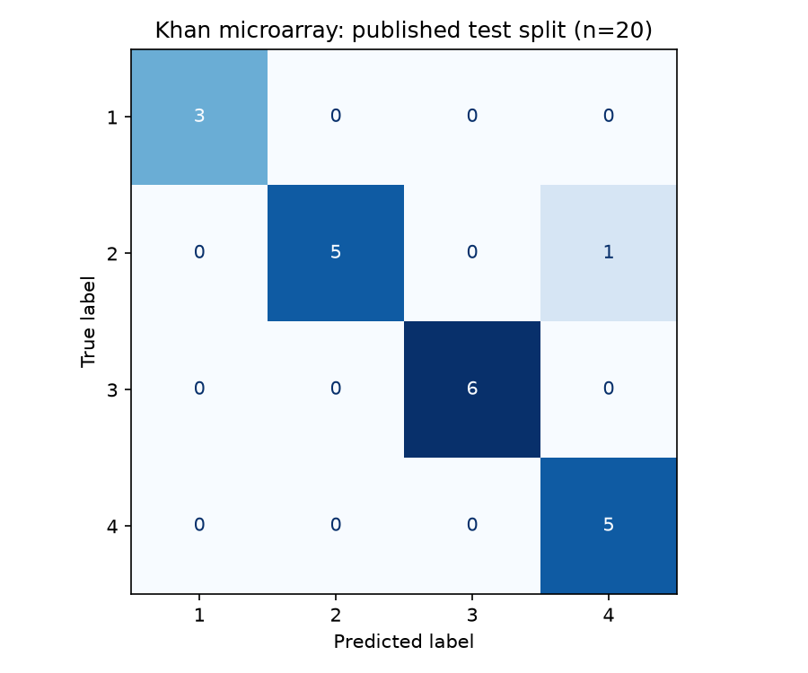
GEN İFADƏSİ VƏ MAŞIN ÖYRƏNMƏSİ
Gen ifadəsindən
şiş sinfinin təsnifatı
Khan mikroarray datasetində sızmasız model seçimi və elmi nəzarət
19 / 20
test nümunəsi düzgün
Fərdi dərs layihəsi
Notes:
Təqdimatın məqsədi nəticəni sadəcə göstərmək deyil. Əsas mövzu yüksək ölçülü bioloji datada model seçimini test məlumatından ayırmaqdır. Təqdimat təxminən 20 dəqiqə üçün hazırlanıb.
Mənbələr: projects/showcase/khan-gene-expression-classifier/README.md; results/expanded-projects/gene-expression-ml/summary.json

Slide 2
Tədqiqat sualı
02
63 nümunə
20 nümunə
2308 ifadə xüsusiyyəti
Eyni 2308 xüsusiyyət
training
ayrılmış test
Sual: training məlumatı ilə seçilən model test nümunələrinin dörd sinfini ayıra bilirmi?
Sabit ISLP train/test bölgüsü qorunur
Notes:
Training və test əvvəlcədən ayrılıb. Test hissəsi model seçiminə daxil edilmir. Şəkildəki xırda xanalar ifadə matrisinin miqyasını simvolik göstərir, fərdi gen dəyərləri deyil.
Mənbələr: datasets/public-datasets/khan.md; results/expanded-projects/gene-expression-ml/summary.json

Slide 3
Dataset və sinif paylanması
03
Məlumat tipi
Əvvəlcədən emal edilmiş mikroarray dəyərləri
Raw RNA-seq count deyil
Sinif adlarının biologiya xəritəsi paylanan fayllarda ayrıca təsdiqlənməyib. Buna görə 1–4 etiketləri saxlanır.
Native chart, saxlanmış summary.json dəyərləri
Notes:
Sinif 2 training hissəsində ən böyük qrupdur. Balanced accuracy hər sinfin recall dəyərinə bərabər çəki verir. Dataset raw sequencing deyil, paylanmış işlənmiş mikroarray matrisidir.
Mənbələr: datasets/public-datasets/khan.md; results/expanded-projects/gene-expression-ml/summary.json

Slide 4
Yüksək ölçülülük problemi
04
36.6
Bu nisbət nə yaradır?
Təsadüfi korrelyasiyalar çoxalır
training nümunəsinə düşən
xüsusiyyət sayı
Model training məlumatını asanlıqla əzbərləyə bilər
2308 xüsusiyyət / 63 nümunə
Feature selection validation fold-u görərsə nəticə şişər
Kiçik test dəsti qeyri-müəyyənliyi artırır
p = 2308, ntrain = 63
Notes:
Bu slayd yüksək ölçülü statistikanın əsas riskini qurur. Yüksək feature sayı avtomatik olaraq daha yaxşı model demək deyil. Düzgün nested seçim və ayrılmış test hissəsi buna görə vacibdir.
Mənbələr: results/expanded-projects/gene-expression-ml/summary.json; src/biolab/expression_ml.py

Slide 5
Training və test arasında sərhəd
05
TRAINING
HELD-OUT TEST
63 nümunə
20 nümunə
Model seçimi
Feature selection
Standartlaşdırma
SVM uyğunlaşdırması
Yalnız yekun model hazır olduqdan sonra açılır
Bir dəfəlik qiymətləndirmə
TEST SƏRHƏDİ
Test balına görə grid dəyişdirilməyib
Notes:
Test hissəsi eksperimenti idarə edən siqnal kimi istifadə edilməməlidir. Bu layihədə grid əvvəlcədən müəyyən olunub və test balına görə dəyişdirilməyib.
Mənbələr: projects/intermediate/gene-expression-ml/README.md; scripts/run_expression_ml.py

Slide 6
Məlumat sızması necə yaranır?
06
Sızmalı yanaşma
Bu layihənin yanaşması
Bütün data ilə feature selection
Training fold
Fold daxilində feature selection
Validation nümunələrinin siqnalı seçilmiş xüsusiyyətlərə keçir
Validation fold
Hər fold yeni pipeline uyğunlaşdırır
Pipeline: VarianceThreshold, SelectKBest, StandardScaler, LinearSVC
Notes:
Feature selection cross-validation-dan əvvəl aparılsa, validation fold-un etiketləri dolayı yolla xüsusiyyət seçiminə təsir edir. scikit-learn Pipeline bu addımları hər training fold daxilində yenidən uyğunlaşdırır.
Mənbələr: src/biolab/expression_ml.py; tests/test_course_projects.py

Slide 7
Model pipeline-ı
07
01
02
03
04
05
Variance filtri
ANOVA seçimi
Standartlaşdırma
Linear SVM
Balanced accuracy
Sabit sütunları çıxarır
k = 25, 100, 500
Fold daxilində scale
C = 0.01, 0.1, 1
5 qat stratified CV
GridSearchCV bütün bu addımları birlikdə seçir
random_state = 42, n_jobs = 1
Notes:
Variance filtri, feature selection və scaling classifier ilə eyni Pipeline daxilindədir. GridSearchCV 9 parametr kombinasiyasını beş stratified fold üzrə müqayisə edir.
Mənbələr: src/biolab/expression_ml.py; scripts/run_expression_ml.py

Slide 8
Model seçimi üçün 3 × 3 grid
08
Seçilən xüsusiyyət sayı, k
25
100
500
balanced accuracy
C = 0.01
1.00
1.00
0.99
k = 25
C = 0.01
C = 0.1
1.00
1.00
0.99
Bir neçə kombinasiya 1.00 bal alıb. GridSearchCV deterministik sıralamada ilk maksimumu seçib.
C = 1.0
1.00
1.00
0.99
CV balı model seçimi üçündür, qərəzsiz yekun performans qiyməti deyil
Notes:
Bir neçə parametr kombinasiyası eyni maksimum bala çatır. Seçilən k=25 və C=0.01 kombinasiyası GridSearchCV sıralamasında ilk maksimumdur. Yekun qiymət ayrılmış test hissəsindən gəlir.
Mənbələr: results/expanded-projects/gene-expression-ml/cv_results.csv; results/expanded-projects/gene-expression-ml/summary.json

Slide 9
Niyə balanced accuracy?
09
Hər sinfin recall dəyəri eyni çəki alır
Sinif
Train
Test
1
8
3
BA = (recall₁ + recall₂ + recall₃ + recall₄) / 4
2
23
6
3
12
6
Most-frequent dummy model balanced accuracy = 0.25
4
20
5
Dörd sinifli problem üçün bu dəyər təsadüfi başlanğıc səviyyəsini göstərir
Əsas seçim metriki: balanced accuracy
Notes:
Sinif ölçüləri bərabər deyil. Adi accuracy böyük sinfə daha çox təsir verə bilər. Balanced accuracy hər sinfin recall dəyərini ayrıca hesablayır və orta götürür.
Mənbələr: results/expanded-projects/gene-expression-ml/summary.json; scripts/run_expression_ml.py

Slide 10
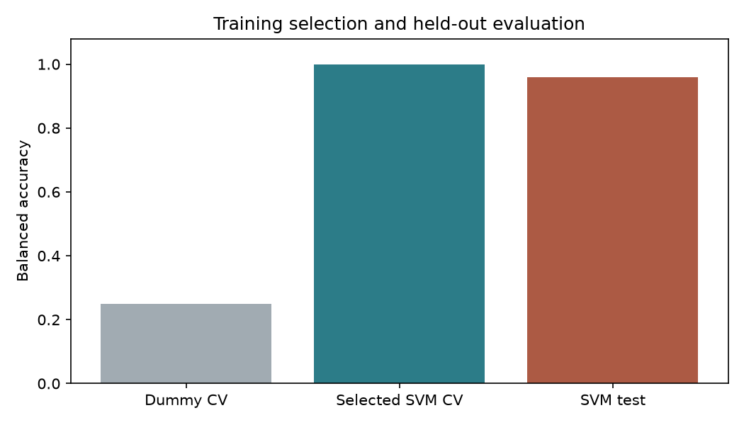
Seçilmiş modelin nəticəsi
10
0.9500
test accuracy
0.9583
test balanced accuracy
0.9545
test macro F1
Nəticə: 19 / 20 test nümunəsi düzgün
Notes:
CV balı seçimi idarə edir. Held-out test balanced accuracy 0.9583-dür. Şərti bootstrap accuracy intervalı 0.85-dən 1.00-a qədərdir, amma bu interval cohort və model seçimi qeyri-müəyyənliyini tam əhatə etmir.
Mənbələr: results/expanded-projects/gene-expression-ml/summary.json; results/expanded-projects/gene-expression-ml/comparison.png

Slide 11
Confusion matrix və yeganə səhv
11
test_15
Həqiqi sinif 2
Proqnoz sinif 4
Sinif 1 və 3 üçün recall 1.00-dır. Sinif 2 üçün recall 5/6 = 0.8333-dür.
Bir səhv nümunə klinik səbəb izahı vermir
Sətirlər həqiqi, sütunlar proqnoz etiketləridir
Notes:
Confusion matrix bircə səhvi göstərir. Səhvin bioloji səbəbini bu datasetdən çıxarmaq olmaz. Donor metadata-sı və təsdiqlənmiş gene annotation burada yoxdur.
Mənbələr: results/expanded-projects/gene-expression-ml/predictions.csv; results/expanded-projects/gene-expression-ml/classification_report.json; results/expanded-projects/gene-expression-ml/confusion_matrix.png

Slide 12
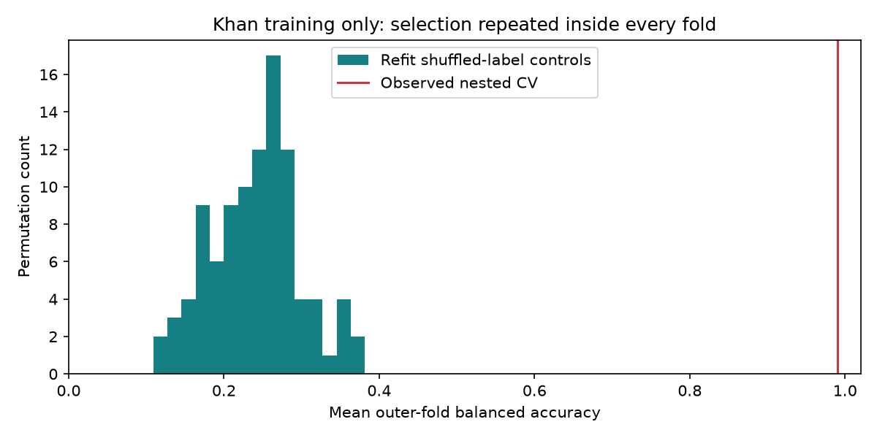
Etiketləri qarışdıranda nəticə itir
12
0.990
real nested BA
0.242
null orta BA
p = 0.01
99 permutation ilə mümkün minimum həll
Test hissəsi açılmadan aparılan post-hoc training auditi
Notes:
Hər permutation-da bütün pipeline yenidən uyğunlaşdırılır. Null orta 0.2419-dur və real nested nəticə 0.99-dur. p=0.01 99 permutation üçün ən kiçik mümkün p-value həllidir. Bu, klinik validasiya deyil.
Mənbələr: results/research-audit/expression-control/summary.json; results/research-audit/expression-control/permutation_control.png

Slide 13
Seçilmiş xüsusiyyətlərin sabitliyi
13
0.257
orta pairwise Jaccard
Fold-lar eyni ölçüdə xüsusiyyət dəsti seçmir. Seçilən probe siyahısı biomarker paneli kimi təqdim edilə bilməz.
V1..V2308 dataset sütunlarıdır, təsdiqlənmiş gen simvolları deyil
Notes:
Outer fold-larda seçilən k dəyərləri dəyişir və probe overlap aşağıdır. Mean pairwise Jaccard 0.2569-dur. Bu, proqnoz siqnalı ilə sabit biomarker panelinin eyni anlayış olmadığını göstərir.
Mənbələr: results/research-audit/expression-control/summary.json; results/research-audit/expression-control/folds.json

Slide 14
Təkrar icra və audit izi
14
biolab run expression-ml
Hər icra yeni qovluğa yazılır
run.json
input və output hash-ləri, parametr, versiya
results/runs/
gene-expression-ml/
summary.json
dataset ölçüsü və əsas metriklər
predictions.csv
20 nümunə üzrə həqiqi və proqnoz etiket
Əvvəlki nəticə üzərinə yazılmır
cv_results.csv
9 grid kombinasiyasının fold nəticələri
İlk icra pinned CSV fayllarını endirir və SHA-256 yoxlayır
Notes:
Run manifesti nəticənin necə yarandığını saxlayır. Hər icra unikal qovluq yaradır. Dataset endirmə manifesti sabit revision, ölçü və SHA-256 dəyərlərini yoxlayır.
Mənbələr: src/biolab/reporting.py; scripts/fetch_khan.py; results/expanded-projects/gene-expression-ml/run.json

Slide 15
Sübutun sərhədi və növbəti eksperiment
15
Bu analiz nəyi göstərir?
Növbəti ciddi sınaq
Tarixi benchmark-da siniflər arasında güclü proqnoz siqnalı var
Annotasiyalı və batch metadata-sı olan müstəqil cohort
Nəticə ayrılmış 20 test nümunəsində 19 düzgün proqnoza çatır
Preprocessing qaydası əvvəlcədən müəyyən edilir
Permutation nəzarəti training etiketləri ilə əlaqənin təsadüfi olmadığını dəstəkləyir
Əsas metrik və qəbul həddi protokolda qeyd olunur
Klinik istifadə, erkən diaqnostika və biomarker iddiası çıxarılmır
Notes:
Nəticə benchmark daxilində güclü proqnoz siqnalı göstərir. Klinik istifadə üçün müstəqil cohort, aydın phenotype tərifi, batch auditi və əvvəlcədən qeyd olunmuş analiz planı lazımdır.
Mənbələr: projects/intermediate/gene-expression-ml/README.md; datasets/public-datasets/khan.md; results/research-audit/expression-control/summary.json

Slide 16
Yekun
Güclü nəticə düzgün
validasiya ilə mənalıdır
Model
Nəticə
Nəzarət
25 xüsusiyyət və balanced linear SVM
19 / 20 test nümunəsi düzgün
Nested BA 0.99, p = 0.01
Sinif sualı: yeni cohort nəticəni təkrarlamasa, ilk olaraq hansı addımı audit edərdiniz?
Layihə paketi: projects/showcase/khan-gene-expression-classifier
Notes:
Yekunda tələbələrdən bir audit prioriteti seçmələrini istəyin. Mümkün cavablar preprocessing fərqi, batch effekti, phenotype xəritəsi, sample independence və feature mapping-dir.
Mənbələr: projects/showcase/khan-gene-expression-classifier/LESSON_PLAN.md; projects/showcase/khan-gene-expression-classifier/STUDENT_WORKSHEET.md

